Slide 1
挽救命懸一線 自殺個案與危機處理
諮商心理師-蔡容容

Slide 2
個人經歷
新竹市生命線社區心理衛生中心／諮商心理師／2013.04迄今
彩虹風城／諮商心理師／2015.09迄今
中華大學諮商中心／兼任心理師／2019.02迄今
清華大學南大校區諮商中心／兼任心理師／2019.09迄今
新竹市聾人協會／輔導志工培訓帶領者／2019.05迄今
新竹市校外會／諮商心理師／2014.06-2015.02
淡江大學諮商輔導組／全職實習心理師／2011.07-2012.06

Slide 3
危機這件事
你們經驗過什麼？
你最想知道什麼？

Slide 4
情境危機
極度的負向(extremely negative) 該事件使個體在生理和情緒方面產生極大的痛苦。
不可控制(uncontrollable) 個體感到無助、無力、甚至可能產生犯罪行為。這些感受與個體對事件的經驗和知覺有關。
使人失去人性(depersonalizing) 這項特徵與個體失去控制感有關，災難會剝奪人性，個體的自我價值和價值觀會變得較無意義。
突發、非預期(sudden and unexpected) 個體只有很短的時間可以適應因危機而產生的問題。
有大規模影響的可能性(potential for a large-scale impact) 會直接或間接的影響大部分的人。
(Brock ,2002)

Slide 5
校園危機
凡是發生在校園內或與校園成員有關的事件或情境，而對其身心造成不安、壓力、傷害；而以現有的人力與資源，難以立即解決者均可稱之為「校園危機」。
（吳秀碧，1998）

Slide 6
校園危機類別
精神疾病所引發的突發狀況、自傷或傷人事件；
感情糾紛所引發的自傷、傷人與威脅恐嚇；
性騷擾或性侵害事件的處理；
其他：課業挫折、壓力過大引發的自傷行為、學生連續意外死亡引起的校園恐慌、家長或校外人士對學校的威脅恐嚇等
（麥麗蓉、蔡秀玲，2004）

Slide 7
史奈德曼 現代自殺學之父
幾乎在所有自殺個案裡，自殺都是當事人的痛苦所造成，那是種特定的心理痛苦，來自於挫敗或是扭曲的心理需求
受挫的愛
斷裂的人際關係
受到攻擊的自我形象
被破壞的掌控
支配需求受挫

Slide 8
人際自殺論
受挫的歸屬感 (我是孤寂的)
自覺無能 (我是個負擔)
自殺意念
取得自殺
的能力
致命的自殺企圖

Slide 9
利己型自殺 （egoistic suicide）
個人與團體之間的整合度過低，沒辦法跟社會融合成一體，被團體孤立、隔離，就會產生自殺行為。
利他型的自殺（altruistic suicide）
個人與團體之間的整合度過強，被團體完全控制，所以服從團體的命令，而按照團體的指令赴死。
當群體中的個人被置於極度受禁錮的情境之中，他們感覺即使付出任何努力也無法控制自己的生命時，就會將自己的生命權全然交付在他人手上，完全聽命於他人。
宿命型的自殺（fatalistic suicide）
「脫序」指個人喪失社會歸屬感或不再相信參與社會的意義。當社會被某種重大危機侵襲或產生急劇的社會變遷時，便容易產生脫序型自殺。
失序型的自殺 （anomie suicide）
例如：神風特攻隊、自殺炸彈客。
例如：社會適應困難者或是久病厭世自殺者。
例如：監獄內的自殺。
例如：失業、遭受離婚或失業等壓力事件…等等。

Slide 10
自殺的功能性
能夠從痛苦的情境中脫離
讓他人有機會理解自己的痛苦

Slide 11
自殺危機評估

Slide 12
自殺的危機階段
自殺意念
有結束生命的念頭，但沒有更明確的想法
評估意念出現頻率、持續時間、情緒認知
自殺計畫
有明確想採取的自殺方式，尚無具體規劃
評估自殺方式的可行性、工具的準備程度，口頭不自殺契約
自殺策略
自殺行動
有具體的自殺策略，也可能有演練過
正在行動中，或已行動未遂
確認個案所在地，以及自殺手法，立刻報警
了解策略的人事時地物，簽不自殺契約，進行通報
Notes:
詢問當事人計劃的細節
評估自殺方法的致命程度與途徑
了解當事人自殺計畫的可能性
當事人是不是有可取得的社會或求助資源

Slide 13
危機線索
情緒
改變
事件
徵兆
Notes:
情緒
當事人的情緒狀態，低落、無希望、絕望、低自尊等等，透露出希望事情可以了結。
事件
了解當事人最近的生活事件，是不是遭遇比較大的挫折失落，或者與重要的他人有爭執。
改變
當事人是否透露出生活正有些改變，比如打算離職，規劃比較大且忽然的變動，或者是生活模式的改變（抽菸喝酒等）。
預兆
當事人開始有一些「告別」的行動，處理財產，會面重要的親友，分送東西給別人等等。

Slide 14
保護因子
積極有效的治療精神疾病、身體疾病或物質濫用
家庭與社會的支持
具備有情緒安頓能力
問題解決的技巧
維持原本生活的能力

Slide 15
自殺危機評估練習

Slide 16
史上最強 危機處理團隊

Slide 17
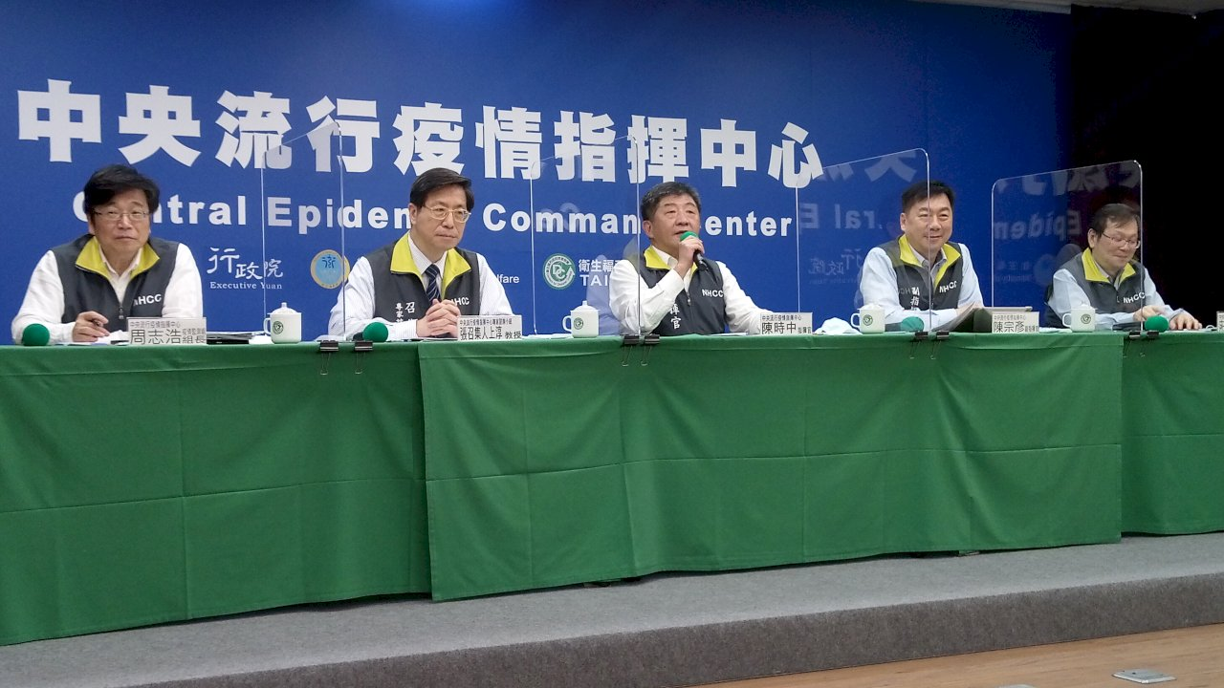

Slide 18
危機前的預備
擬定應變計劃：「凡事豫則立、不豫則廢」，有了計劃；不至於使學校、組織面臨危機時手忙腳亂。
成立危機管理小組：小組成員要有專業知識和技能、具有健康的人格特質，可以實際去實行任務；並且合作編製危機反應手冊。
敏感危機的警訊：在職訓練，協助教師認識處於危機的學生，並且實施學生悲傷輔導。初期的危機的察覺可將危機消弭於無形。開設「死亡、生命教育課程」，以及親職教育課程；增進家長處理親子間問題的能力與技巧。
強化決策者的危機辨識及處理能力：決策者對事件處理的支持及其危機意識的高低，皆影響到事件處理的時效。教職員工演練、熟悉危機處理的程序與技巧；一旦事件發生才能有效因應。
與外界保持良好的公共關係：平日即與媒體、社區保持好關係，一旦有事發生也有人相助。

Slide 19
危機當下的處理
要有正確態度：危機小組要鎮定、負責、誠實、果決和大公無私的理念。校園受害者之輔導工作則以穩定狀況、減少傷害為主。
發揮處理小組的功能：「養兵千日、用於一時」適度授權、並鼓勵成員運用創造力、掌握時間及工作流程；對受害者提出救助。
加強危機情境下的溝通：建立危機溝通計劃、成立記者招待室、設立專線以隨時待查、指派發言人即時掌握大局以防訊息誤導。
提昇決策品質：容許不同意見的提出、對小組做心理建設以提高小組危機辨識能力。

Slide 20
危機之後的活動
成立評估調查小組：負責對整個活動及危機成因的調查與評估，在未查明真象前切勿下斷語；然後將評估結果作為下次的參考。
加速復原工作的進行：危機發生後，對關係人應做適當的處置與補償；勇於向社會公眾說明原委及處理情形以示負責。針對創傷事件後的校園內部公共關係，宜做受害者及同儕負面情緒、個人內心適應的探討及輔導。
不斷學習與修正：危機爆發時為修正、檢討、調整的良機。從中學習教訓；避免下個危機、更進一步到管理下一個危機。

